Slide 1
Thème
MEDECINE MODERNE
ET MEDECINE TRADITIONNELLE :
PRATIQUES ET ENJEUX DE LA SCARIFICATION
AU SUD DU BENIN

Slide 2
Problèmes universels de santé publique

Slide 3
Problèmes universels de santé publique
Maladies ordinaires
Maladies paranormales

Slide 4
Solutions africaines originales méconnues ou exclues par la nosologie occidentale
Au nombre de ces pratiques, nous avons la scarification

Slide 5
La scarification identitaire ;
La scarification thérapeutique (conventionnelle ou traditionnelle).

Slide 6
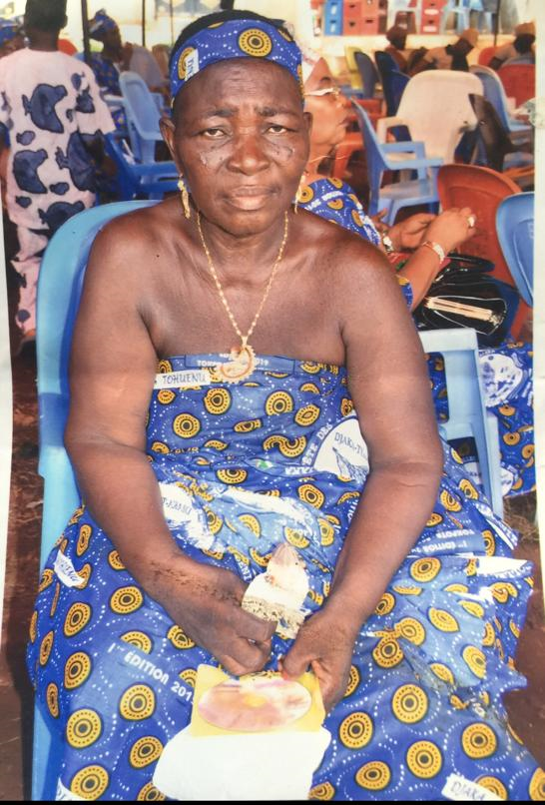
La scarification identitaire
Scarification identitaire d’une prêtresse du culte OGOU

Slide 7
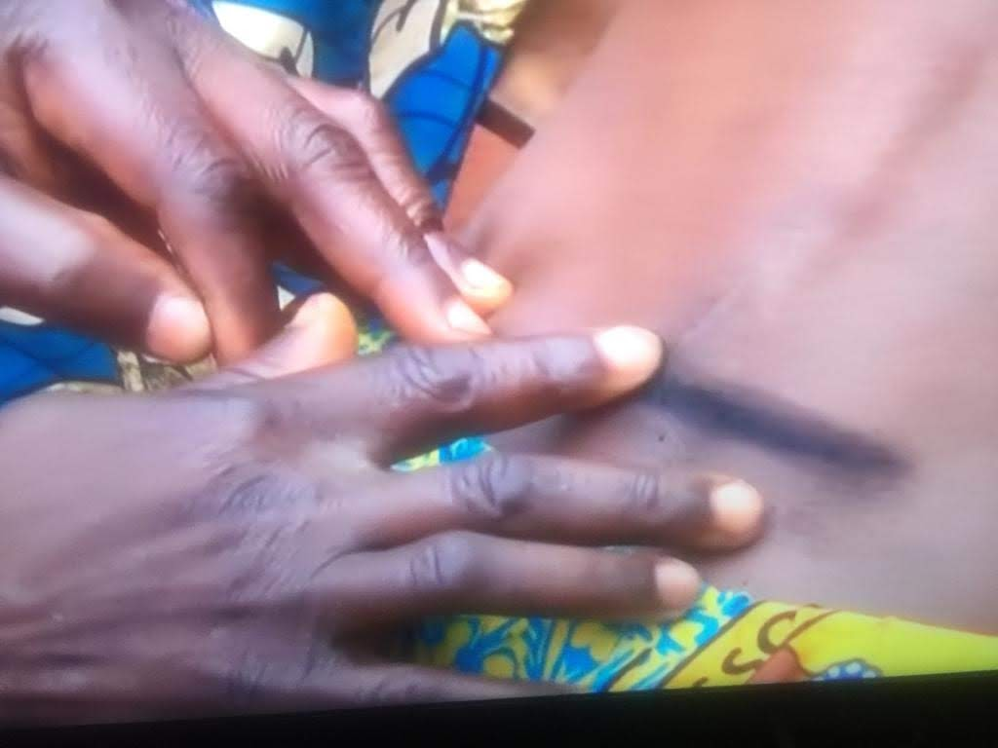
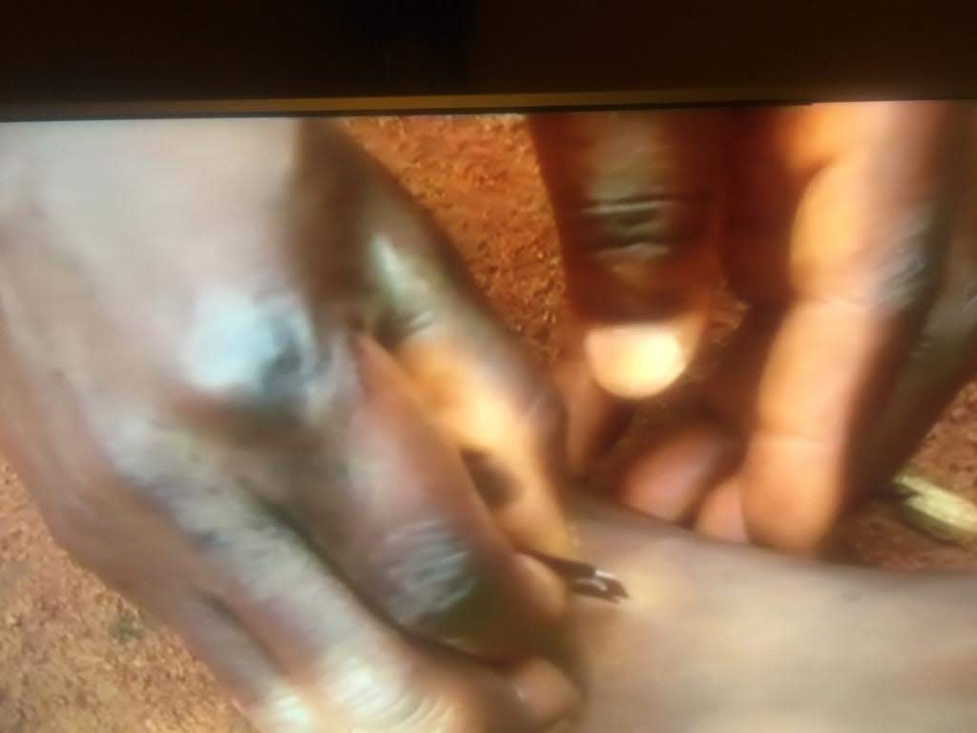
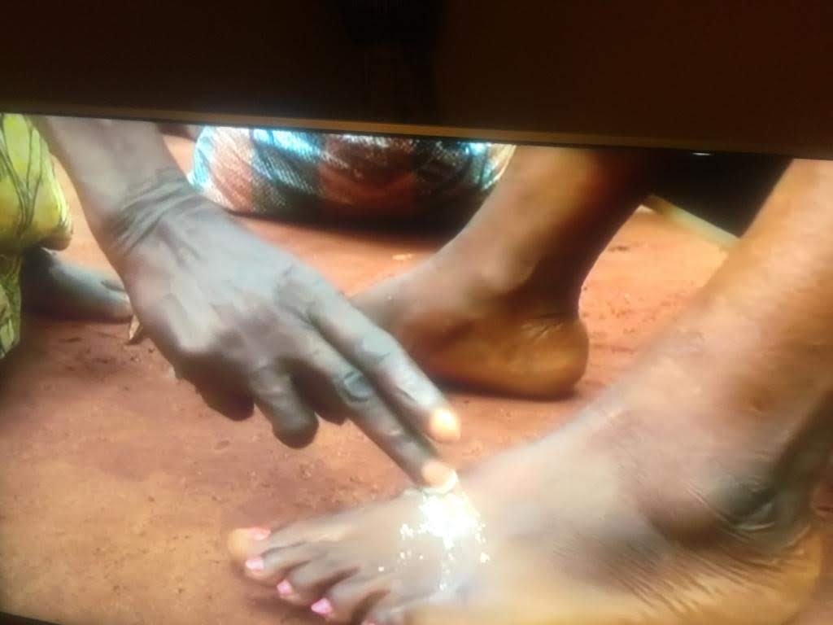
La scarification thérapeutique (conventionnelle ou traditionnelle)
Processus de scarification contre les maladies cardiaques

Slide 8
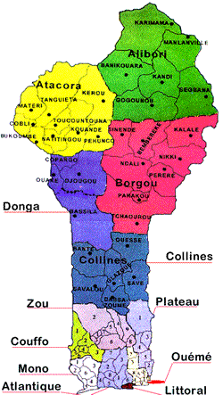
Pertinence du sujet d’étude
Scarification identitaire au Nord-Bénin (Dans le Nord du Bénin, nous n’avons que la scarification identitaire; Scarification thérapeutique au Sud-Bénin (Dans le Sud du Bénin, nous rencontrons non seulement la scarification identitaire, mais également et surtout celle thérapeutique).
Scarification thérapeutique au Togo

Slide 9
Motivations pour la scarification thérapeutique au niveau des populations
Insuccès de la médecine moderne
Contraintes économiques, sociologiques, que par défaut d’efficacité et d’alternative.
Facile d’accès, et au regard de la
concentration des centres de soin de la médecine moderne dans les zones urbaines

Slide 10
Fonction et nature de la scarification |  | Lieu sur le corps | Finalité de la scarification effets escomptés
Contre la sorcellerie |  | -poitrine et épaules -au-dessus des sourcilles -au milieu de la tête | -identifier le sorcier -se faire identifier -éloigner le sorcier -protéger contre la sorcellerie
Anti-balles | ordinaires | -de façon horizontale au niveau du ventre et du dos | -éviter que les balles pénètrent le corps
 | mystiques (communément appelées tchakatou) | -autour des articulations | -se protéger contre les fusils mystiques
Anti-poisons |  | -autour du cou et des deux poignets | -se protéger contre des variétés de poisons alimentaires -éprouver une sensation de brûlure au contact du plat ou du verre empoisonné
 |  | -sous l’orbite | -détecter la présence de poison, à la vue d’un lézard dans le repas ou le verre
Contre la faiblesse sexuelle |  | -autour du périnée | -revigorer la vie sexuelle du patient
Contre les maladies cardiaques |  | -sur le ventre et le dos | -éviter les maladies cardio-vasculaires.
Contre la paralysie |  | -au niveau des nerfs | -remédier à diverses paralysies - recouvrer toute sa mobilité
Contre les coxarthroses (maux de hanche) |  | - autour de la hanche | -remédier aux problèmes de hanche.
Contre les morsures de serpent : Dans ce cas, après avoir placé le garrot |  | - sur la morsure même, après avoir placé le garrot | -extraction systématique du venin
Contre armes-blanches |  | -autour de toutes les articulations du corps | -ne pas être victime de blessure à l’arme blanche
Pour les combats |  | -derrière la paume de la main | -tenir l’adversaire à chaos
Pour la longévité |  | -juste après la cage thoracique, sur le ventre et le dos, trois incisions se font | - Pour vivre longtemps.
À titre d’autopsie voire de vengeance |  | - tout le corps du cadavre | - Le trépas du suspect.

Slide 11
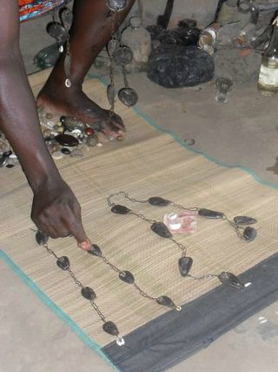
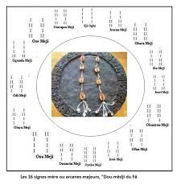
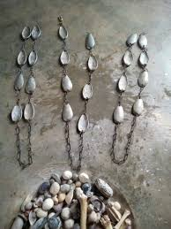
PRÉPONDÉRANCE DU FÂ
Le fâ comme mode inéluctable et infaillible de diagnostic
Pretre du en consultation et quelques signes géomanciques

Slide 12
Particularités de la médecine traditionnelle
Aperçu le plus précis que possible du mal
proposition d’un remède individuel et personnalisé, comme l’endroit du corps et la forme de scarification à appliquer, selon le groupe sanguin, le sexe, et autres spécificités.

Slide 13
Implication
L’implication en est que certaines pathologies jugées difficilement curables voire incurables par la médecine moderne, se trouvent guéries par les pratiques telles que la scarification thérapeutique.

Slide 14
Problème
Problème d’appréciation des thérapies traditionnelles comme la scarification thérapeutique et de sa revalorisation au regard de la côte de cette pratique auprès des populations et de sa dévalorisation au Bénin.
problèmes considérables d’éthique médicale et même de bioéthique

Slide 15
Problématique
En quoi la scarification thérapeutique apparaît-elle donc comme une solution authentique, originale et adaptée au besoin de la population du Sud du Bénin dont la majorité, il faut le préciser, a un faible revenu ?
Comment donc se pratique la scarification à visée thérapeutique traditionnelle ? Quels en sont les avantages, tant du point de vue médical, que sous l’angle médico-économique ?
Quelles valeurs épistémologique et éthique revêt-elle ? Quelle empreinte bioéthique est sienne, dans un contexte contemporain où la connaissance du vivant et la plupart des pratiques médicales qu’elle sous-tend sont remises en cause ?
Comment opérer une synergie entre médecine conventionnelle et scarification thérapeutique traditionnelle ? Quel pourrait être le cadre propice à une telle synergie, si la médecine traditionnelle est encore vue par beaucoup comme un non-sens, et voit son intégration à la médecine moderne globale refusée ?

Slide 16
Problématique (suite)
La question se pose donc de savoir s’il ne faut pas désormais reconstruire « l’inconscient collectif » : quels sont donc, en d’autres termes, les enjeux de ce chef d’œuvre médical qu’est la scarification thérapeutique ? Comment prouver la nécessité d’une complémentarité entre ce que nous sommes en droit d’appeler des « pratiques médicales », abstraction faite des considérations idéologiques liées à la rationalité de certaines pratiques thérapeutiques traditionnelles dont la scarification thérapeutique, en particulier ?
C. JUNG, Psychologie de l’inconscient, Coll. Références, Livre de poches, 1996

Slide 17
Trois parties
Observer et de présenter les différentes pratiques de scarifications et leurs fins.
Analyser les enjeux de cette pratique. Nous présenterons donc la valeur qu’elle revêt pour les populations béninoises sans occulter les risques éthiques et bioéthiques auxquels s’exposent les patients et la société.
Evaluer la pratique de la scarification thérapeutique et ses fins.

Slide 18
Première partie PRATIQUE DE LA SCARIFICATION THERAPEUTIQUE EN MEDECINE TRADITIONNELLE AU SUD DU BENIN
Chapitre 1 : Phénoménologie de la scarification
Chapitre 2 : Scarification et prévention
Chapitre 3 : Scarification et guérison

Slide 19
Chapitre 1 : Phénoménologie de la scarification
1.1. Le phénomène de la scarification dans un processus de guérison
Nous présenterons ici quelques cas de scarification thérapeutique et tout le processus qui prévaut à la scarification pour prévenir des cas de maladie. Nous préciserons par ailleurs qu’il n’y a pas de cas de maladie qui ne puisse être prise en compte par le scarificateur.
1.2. Processus de scarification pour amorcer un processus de guérison
Nous présenterons ici quelques cas de scarification thérapeutique et tout le processus qui prévaut à la scarification pour prévenir des cas de maladie.

Slide 20
Chapitre 2 : Scarification et prévention
2.1. Des pathologies classiques
A ce niveau, il s’agira de montrer que les maux traités par la médecine conventionnelle sont aussi pris en compte par la médecine traditionnelle, voire mieux traités. Les témoignages recueillis seront donc présentés.
2.2. Des maladies paranormales
Ici, nous montrerons que des maladies non répertoriées par la nosologie occidentale sont prévenues par la scarification.

Slide 21
Chapitre 3 : Scarification et guérison
3.1. Des maux ordinaires
Il est de ces maux que nous osons qualifier de courants qui sont guéris entièrement tant par la médecine moderne que -voire mieux- par la scarification thérapeutique.
3.2. Des maladies mystiques
Nous traiterons plus amplement ici des maladies paranormales qui sont entièrement guéries, selon nos observations et les témoignages des patients.

Slide 22
Deuxième partie: ENJEUX ET PORTEE DE LA SCARIFICATION THERAPEUTIQUE DANS LA MEDECINE TRADITIONNELLE
Chapitre 4 : Sens de la scarification au Sud du Bénin
Chapitre 5 : Les enjeux de la scarification au Sud du Bénin
Chapitre 6 : Implication et portée de la pratique de la scarification thérapeutique en médecine traditionnelle

Slide 23
Chapitre 4 : Sens de la scarification au Sud du Bénin
4.1. L’extase des illettrés
La scarification est perçue ici comme un palliatif, par beaucoup. Elle résout les problèmes courants, autant qu’elle vient à bout de la sorcellerie. Le syncrétisme religieux joue ici un rôle de levier, ce qui justifie ce gain d’intérêt malgré que les religions révélées en fassent une lecture mitigée, en raison de la confusion qui y est faite avec la sorcellerie et ses affres.
4.2. La réserve des intellectuels
Les intellectuels ont tendance à lire cette pratique comme non conventionnelle, pour les modérés et un simple placebo pour les autres. Ce qui la réduit à une dangereuse escroquerie systémique dans cette partie du Bénin et qu’il convient d’enrayer. Elle est par ailleurs, selon ces derniers, source probable de maux dont nous prémunissent les pratiques conventionnelles.

Slide 24
Chapitre 5 : Les enjeux de la scarification au Sud du Bénin
5.1. Des pathologies qui en découlent
Ici, nous voulons montrer que certaines maladies découlent des pratiques de scarification, du fait que les outils utilisés et l’environnement engendrent de nouvelles maladies. Ceci fait partie des arguments utilisés par les détracteurs.
5.2. Considérations psychosociologiques et anthropologiques
Nous montrerons dans cette partie du travail que des facteurs sociaux, psychologiques et anthropologiques influencent fortement les pratiques et sont utilisés par les acteurs du monde de la scarification.

Slide 25
Chapitre 6 : Implication et portée de la pratique de la scarification thérapeutique en médecine traditionnelle
6.1. Une alternative financière à la médecine moderne
Il est ici question de faire observer que la scarification a un avantage économique pour les patients, par rapport au coût des soins dans la médecine conventionnelle, bien que certains, les plus nantis ne soient pas de cet avis.
6.2. Une solution aux limites de la science
Dans cette partie du Bénin où la superstition est encore à son âge d’or, les maladies paranormales ou celles qui y sont assimilées sont très nombreuses. Les médecins n’arrivent pas à user des techniques conventionnelles pour en venir à bout.

Slide 26
Troisième partie : EVALUATION DE LA PRATIQUE DE LA SCARIFICATION THERAPEUTIQUE ET DE SES FINS
Chapitre 7 : Vers une nouvelle lecture de la pratique de scarification
Chapitre 8 : De la nécessité de nouvelles approches ontologique pour une intégration au système formel de santé au Bénin
Chapitre 9 : Vers une opérationnalisation de la scarification thérapeutique en médecine traditionnelle

Slide 27
Chapitre 7 : Vers une nouvelle lecture de la pratique de scarification
7.1. Le rôle du pouvoir publique
L’Etat doit structurer à travers des dispositions légales, ce domaine de santé publique moins connu et très peu valorisé.
7.2. Épuration et modernisation de la pratique de scarification thérapeutique
Plusieurs pans de ce domaine sont à proscrire, d’autres à rationaliser afin d’unanimiser les avis sur cette pratique.

Slide 28
Chapitre 8 : De la nécessité de nouvelles approches ontologique pour une intégration au système formel de santé au Bénin
8.1. De l’intégration de la scarification au système formel de santé
Nous proposerons ici des stratégies afin que les acteurs de la scarification soient présents dans les centres de santé, de manière permanente.
8.2. Vers une symbiose entre les acteurs
Il s’agit pour nous ici de proposer des cadres de formation pouvant permettre concrètement à un médecin conventionnel d’orienter en cas de besoin les patients, par ordonnance vers les scarificateurs de son hôpital et vice versa.

Slide 29
Chapitre 9 : Vers une opérationnalisation de la scarification thérapeutique en médecine traditionnelle
9.1. Scientificité de la pratique de scarification thérapeutique
Nous nous interrogeons ici sur les aspects scientifiques de cette pratique. Il est de ces rites « mythologisés » pour ainsi dire, mais qui sont bien sous-tendus par des causalités non encore élucidées. Il s’agit donc pour nous d’ouvrir une piste à une considération épistémologique de ce corpus de pratiques, pour l’instant mystérieux, afin de le faire passer d’un « état théologique » à un « état positif », pour emprunter les termes de Durkheim.
9.2. De l’idée d’une filière ou d’une discipline dans nos Facultés de médecine
La question autour de laquelle s’articulera ce chapitre est relative à la possibilité d’inscrire la scarification thérapeutique comme une filière dans nos facultés de Médecine, afin de la systématiser davantage et d’amener la population à jouir de ses avantages. A cet effet, nous présenterons un micro-programme de formation qui aura pour vocation d’inscrire la scarification comme pratique médicale à part entière dont sont instruits les médecins.

Slide 30
En somme, la scarification doit donc être reconnue, légaliser et systématiser pour le bonheur des populations.

